Slide 1
Lecture 3
Analysis of nominative data
Formulation of the problem. Pearson's Chi-square distribution. Calculation of the p-level of significance. Analysis of contingency tables.

Slide 2
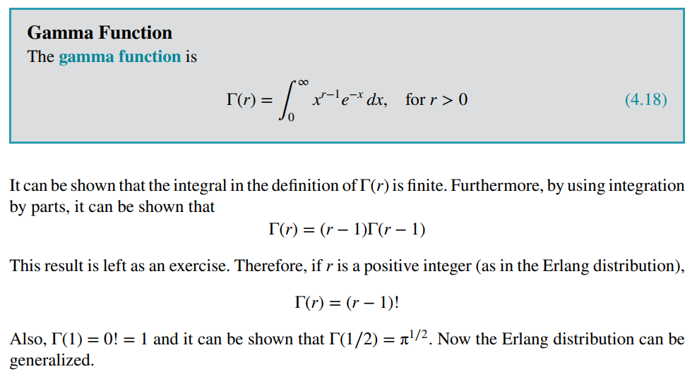
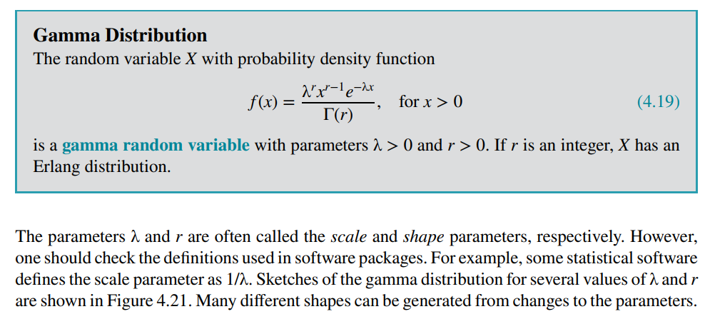

Slide 3
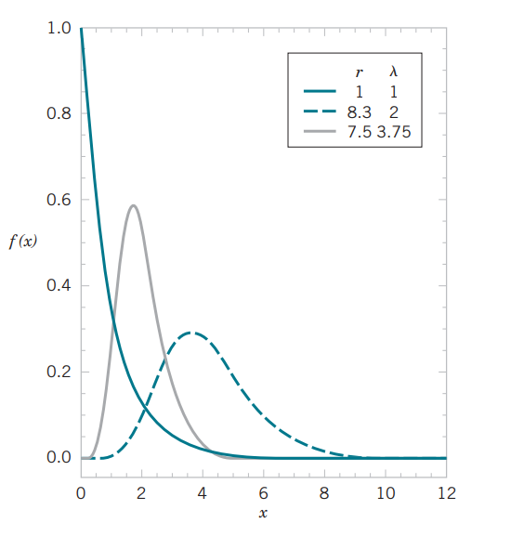


Slide 4

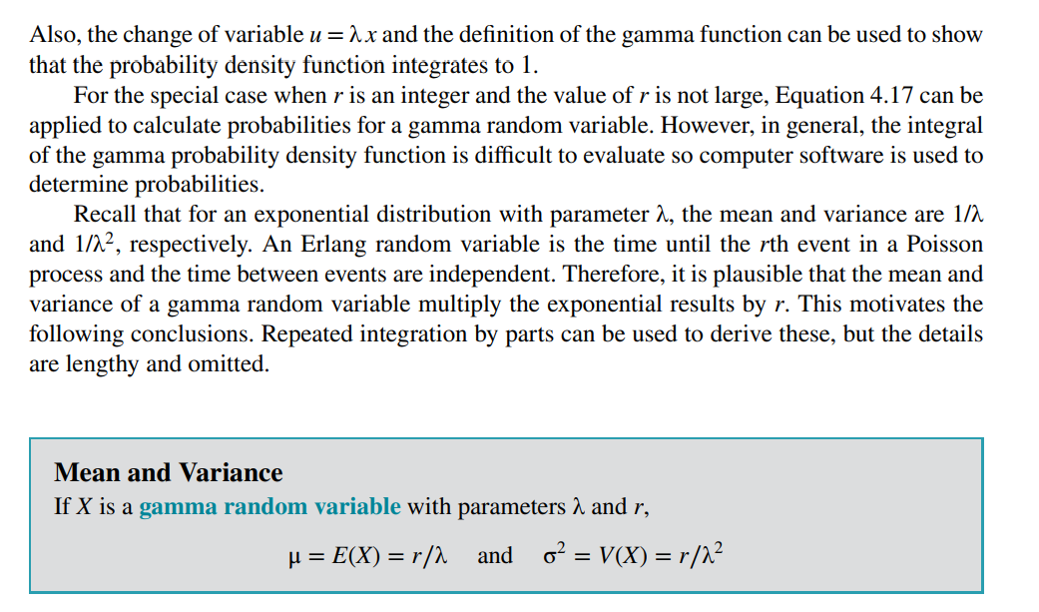
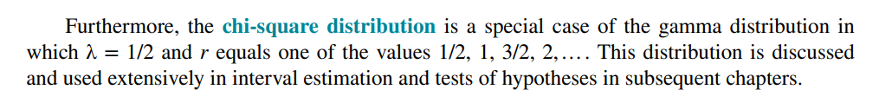

Slide 5
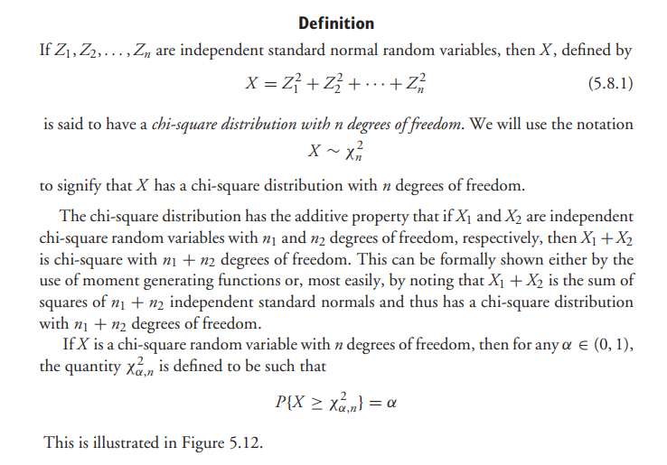
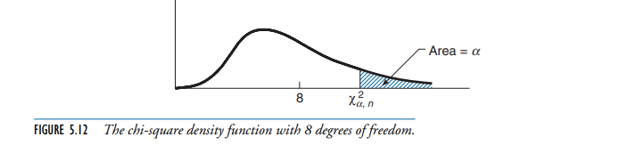

Slide 6
Условия применения хи- квадрата Пирсона:
Анализ статистических различий;
Анализ качественных данных (ранги(категориальные данные), номинальные, бинарные (да, нет и т.д.) );
Анализ 2 или более групп;
Количество наблюдений в каждой ячейке более 5
Условия не применения хи –квадрата Пирсона:
Частота в ячейке менее 5;
Зависимые группы;
Абсолютные величины (рост, вес, проценты и т.д.)

Slide 7
Как рассчитать критерий хи-квадрат Пирсона?
Для оценки достоверности различий по методу хи –квадрата Пирсона(критерий соответствия, коэффициент согласия) анализируются различия между реально существующими частотами в группе (Observed) и рассчитываемыми по формуле ожидаемыми «гипотетическими» частотами , которые соответствуют распределению хи-квадрата.
При малом различии ожидаемых и наблюдаемых частот (хи-квадрат не достиг своего критического значения) мы принимаем нулевую гипотезу об отсутствии различий.
Если же различия оказываются существенными (критическое значение хи-квадрата достигаются для заданного числа степеней свободы) мы отвергаем нулевую гипотезу и говорим о наличии статистически значимых различий.

Slide 8
Пример 1. Необходимо определить наличие влияния предшествующей степени нарушения крообращения на исход комиссуритомии (хирургическое разделение спаек при стенозе клапанного отверстия сердца). Пациенты поступали с различными исходными уровнями нарушения кровообращения . После комиссуритомии пациенты были выписаны с различными исходами операции.
Фактор: степень нарушения кровобращения.
Исход: результативность операции.
Таблица: наблюдаемые частоты распределения влияния степени наушения кроообращения на результаты операции комиссуритомии.

Slide 9


Степень нарушения крообращения | Всего больных | Выписанных с хоршим результатом операции | Выписанных с удовлетворительным результатом операции | Выписанных с худшим результатом операции
II 10 | 30 | 20 E=13 | 8 E=12 | 2
III 20 | 80 | 43 E=34 | 20 E= | 17
IV 35 | 60 | 10 | 40 | 10
всего | 170 | 73 | 68 | 29
% | 100 % | 43% | 40% | 17%
$x^{2}$=$f\left(x\right)=\sum_{i=1}^{∞}{\left(\frac{{(Q_{i}−E_{i}^{})}^{2}}{E_{i}}\right)}$
$df=(n_{1}−1$)($n_{2}−1)$

Slide 10
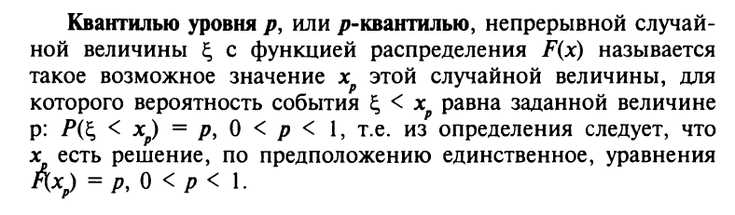
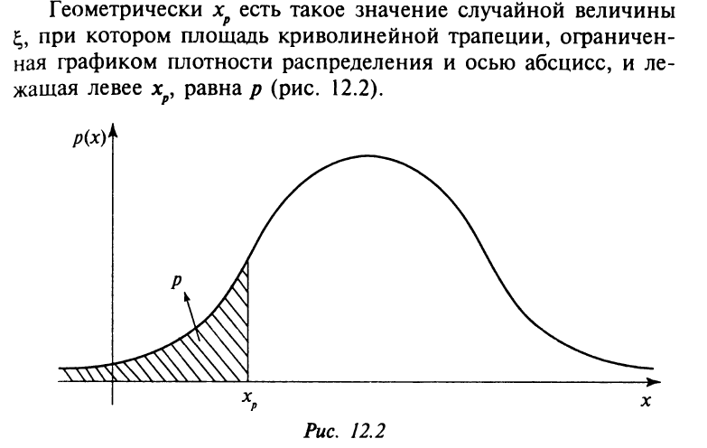

Slide 11
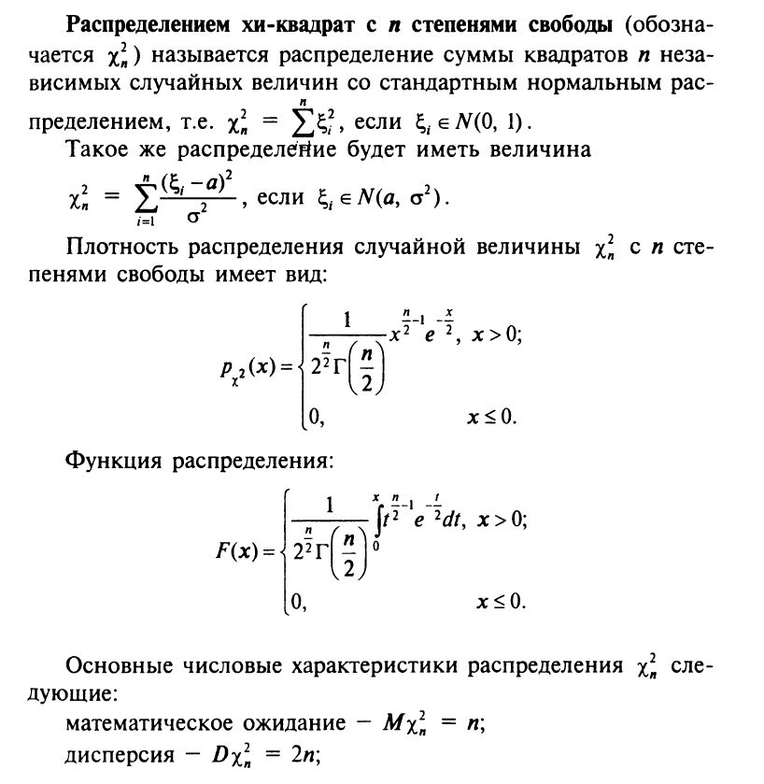

Slide 12
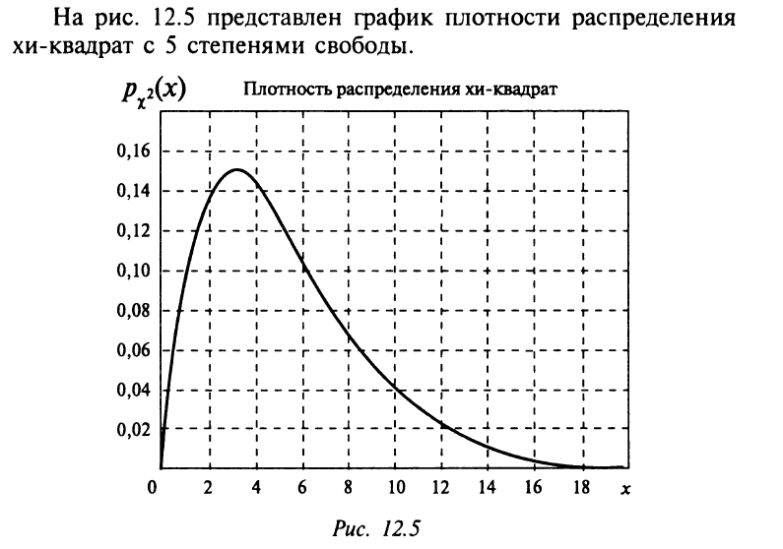

Slide 13
